Slide 1
건설기계 오일 상태 분류 모델 설계
미래제뉴인

Slide 2
CONTENTS
Ⅰ
Ⅱ
Ⅲ
프로젝트 개요
데이터 탐색 / 전처리
모델링 / 해석
프로젝트 목표
데이터셋 선정
모델링 전 조건 정의
데이터 탐색(EDA)
데이터 전처리
모델 개요
모델 학습 및 검증
모델 해석
제언

Slide 3
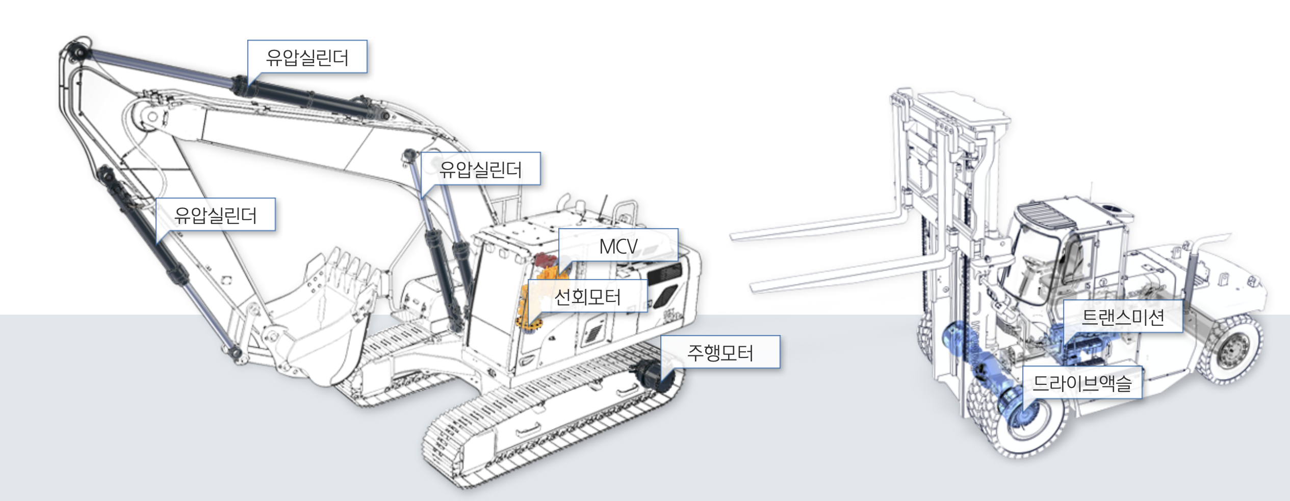
Ⅰ. 프로젝트 개요
1. 프로젝트 목표
실시간 모니터링 시스템
개발 요구 증가
부품 정비 및 교체 주기 파악 및 시스템 유지
내부 기계 마모 증가, 윤활 성능 하락 - 오일 상태 파악 1순위
자사의 건설장비 부품 – 유압실린더, MCV, 모터 등
내부 기계부품의 성능 모니터링 시스템 요구
현재 정기 점검 및 수기로 현황 유지
AI를 통한 작동오일 이상 여부 분류 모델 개발 시도

Slide 4
Ⅰ. 프로젝트 개요
2. 데이터셋 선정
Feature Name | Description | 단위 | 비고
COMPONENT_ARBITRARY | 샘플 오일 관련 부품 (Component 4종, 비식별화)
ANONYMOUS_1 | 무명 Feautre 1. 수치형 데이터
YEAR | 오일 샘플 및 진단 해 (Year)
SAMPLE_TRANSFER_DAY | 오일 샘플링 후 진단 기관으로 이동한 기간 (Days)
ANONYMOUS_2 | 무명 Feautre 2. 수치형 데이터
AG | 원소기호 AG - Silver 함유량 | ppm
AL | 원소기호 AL - Aluminium 함유량 | ppm
B | 원소기호 B - Boron 함유량 | ppm
BA | 원소기호 BA - Barium 함유량 | ppm
BE | 원소기호 BE - Beryllium 함유량 | ppm
CA | 원소기호 CA - Calcium 함유량 | ppm
CD | 원소기호 CD - Cadmium 함유량 | ppm
CO | 원소기호 CO - Cobolt 함유량 | ppm
CR | 원소기호 CR - Chromium 함유량 | ppm
CU | 원소기호 CU - Copper 함유량 | ppm
FH2O | Water 수치(By FT-IR) | 단위 없음
FNOX | NOx 수치(By FT-IR) | 단위 없음
FOPTIMETHGLY | 비식별화 | 단위 없음
FOXID | Oxidation 수치(By FT-IR) | 단위 없음
FSO4 | SO4 수치(By FT-IR) | 단위 없음
FTBN | 염기성 첨가제물질 수치(By FT-IR) | 단위 없음
FE | 원소기호 FE - Iron 함유량 | ppm
FUEL | 연료 함유량 | %
H2O | Water 함유량 | ppm
K | 원소기호 K - Potassium 함유량 | ppm
LI | 원소기호 LI - Lithium 함유량 | ppm
MG | 원소기호 MG - Magnesium 함유량 | ppm
MN | 원소기호 MN - Manganese 함유량 | ppm
MO | 원소기호 MO - Molybdenum 함유량 | ppm
NA | 원소기호 NA - Sodium 함유량 | ppm
NI | 원소기호 NI - Nickel 함유량 | ppm
P | 원소기호 P - Phosphorus 함유량 | ppm
PB | 원소기호 PB - Lead 함유량 | ppm
PQINDEX | Particle Quantifier Index | 단위없음
S | 원소기호 S - Sulphur 함유량 | ppm
SB | 원소기호 SB - Antimony 함유량 | ppm
SI | 원소기호 SI - Silicone 함유량 | ppm
SN | 원소기호 SN - Tin 함유량 | ppm
SOOTPERCENTAGE | Soot 함유량(%) | %
TI | 원소기호 TI - Titanium 함유량 | ppm
U100 | Particle Count (100㎛ 이상 크기 입자) | particles/1mL
U75 | Particle Count (75㎛ 이상 크기 입자) | particles/1mL
U50 | Particle Count (50㎛ 이상 크기 입자) | particles/1mL
U25 | Particle Count (25㎛ 이상 크기 입자) | particles/1mL
U20 | Particle Count (20㎛ 이상 크기 입자) | particles/1mL
U14 | Particle Count (14㎛ 이상 크기 입자) | particles/1mL
U6 | Particle Count (6㎛ 이상 크기 입자) | particles/1mL
U4 | Particle Count (4㎛ 이상 크기 입자) | particles/1mL
V | 원소기호 V - Vanadium 함유량 | ppm
V100 | Viscosity @ 100 degrees | cSt | centiStokes (1 cSt = 1mm^2/sec)
V40 | Viscosity @ 40 degrees | cSt | centiStokes (1 cSt = 1mm^2/sec)
ZN | 원소기호 ZN - Zinc 함유량 | ppm
Y_LABEL | 오일 정상 여부 (0 : 정상, 1 : 이상)
작동오일 상태를 분류하기 위한 자사 정비 기록 내 오일 데이터
Train 데이터 - 14095 / Test 데이터 - 6042
데이터 특성 (Feature) – 52개
설치 관련 : 5개
- Component Arbitrary : 샘플 오일 관련 부품
- Year : 샘플 진단 해
오일 성분: 37개
- AG/AL/CU : 원소기호 및 함유량
입자 및 점성: 10개
- U100/75/50… : Particle Count(㎛)
- V100/40… : Vicosity
분류 (Label)
0 – 정상
1 - 이상

Slide 5
Ⅰ. 프로젝트 개요
3. 모델링 전 가설 정의
머신러닝 모델 요구사항
모델 구성 및 유지 비용
확률 결과값, 지속 학습 필요
기존 방식 대비 효율성
비용과 효율 측면에서 기존 방식보다 우수하며 모델링을 채택할 이유 증명 필요
모델링 전 기반 가설
Feature 중 이상여부와 높은 상관관계를 가지는 설치 관련 특성 없음
Feature 중 이상여부와 높은 상관관계를 가지는 성분/입자 특성 없음.
데이터 탐색 및 모델링 과정에서 가설 증명이 안될 시 모델링 재검토

Slide 6
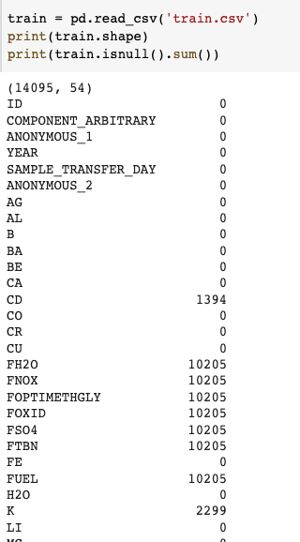
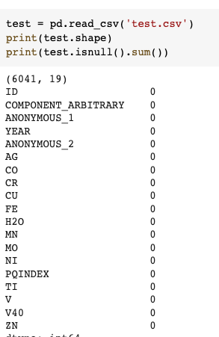
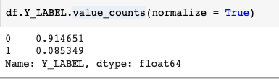
Ⅱ. 데이터 탐색 / 전처리
1. 데이터 탐색(EDA) – (1)
Train data
Test data
1
Train Data 내 Label 값 불균형
- 작동오일 이상치 비율 전체 중 9%
2
Train Data 내 특성 중 결측치 존재
- 특성 결측 데이터 제거 혹은 imputing 필요
3
Test Data 특성 일부 누락
- Train Data에 적용 가능

Slide 7
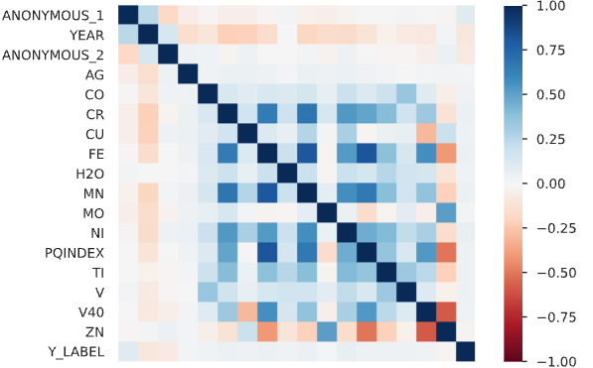
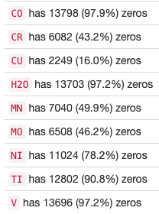
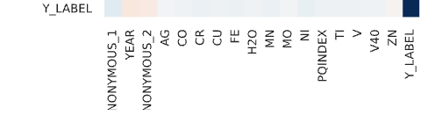
Ⅱ. 데이터 탐색 / 전처리
1. 데이터 탐색(EDA) – (2)
Train data – Test 누락 특성 제거
1
결측치 없음
- 파이프라인 구성 시 imputing 불필요
2
측정 수치 0인 데이터 다수 존재
- 오일 내 함량이 0이라는 뜻으로 결측치 아님
3
오일 이상 여부와 상관관계 높은 특성 없음
- 모델링 기반 가설 충족

Slide 8
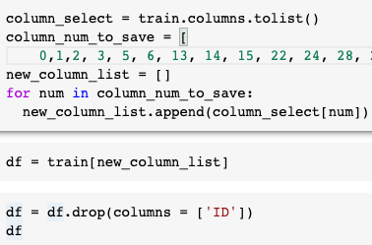


Ⅱ. 데이터 탐색 / 전처리
2. 데이터 전처리
1) EDA시 Test Data에 맞게
Column Drop
2) 각 Feature 고려 시 Column 간 병합, 탈락 불필요
3) 결측치 없음 – Imputing 불필요
결측치 조정
특성 조정
특성별 데이터 조정
이진 분류모델을 위해 카테고리 데이터를
수치형으로 변환

Slide 9
Ⅲ. 모델링 / 해석
1. 모델 개요
모델 목표
평가 지표
오일 특성을 이용해 작동오일
이상여부를 판별하는 이진분류 머신러닝 모델
Macro F1 Score –
이진 분류 각 예측값의 F1 Score의 평균
* F1 Score - 해당 레이블에 대한 정확율, 재현율의 조화평균
SelectKBEST
Random Forest
XGBoost
Ramdomized SearchCV
임계값 조정
1
2
데이터의 특징 중 가장 중요하다고 생각되는 것만 남겨 특징 종류를 줄이는 기법
RandomForest – 결정트리를 여러 개 생성해 분류 결과의 총합을 고려하는 앙상블 기법
XGBoost – 분류 시 잘못 분류 된 데이터에 가중치를 부여, 분류를 반복하는 트리를 여러개 병렬처리하는 extreme gradient boosting
파이프라인에 속하는 구성요소들의 가능 변수들을 제시,
랜덤한 조합으로 계산을 반복해 최적의 조합을 찾아내는 교차검증 기법
이전의 과정만으로 점수가
미진할 시 이상이라 분류하는 가능성의 임계치를 조정해 score 변동 파악

Slide 10

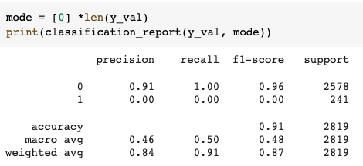
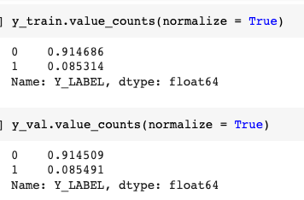
Ⅲ. 모델링 / 해석
2. 모델 학습 및 검증 – 모델 기준
검증 데이터 분리
기준 모델(평가지료) 마련
학습 / 검증 데이터 분리
학습 데이터 11276, 검증 데이터 2819
이상치 비율 동일
검증시 제일 score가 높은 모델으로 최종 테스트
모델의 유의미함을 증명하는 기준 모델(평가지료) 마련
기존 정기방문 및 검사, 최빈값으로 기준 모델 설정
최빈값인 ‘이상 없음’(0)으로 도출되는 평가지표 - 0.48
모델의 Score가 0.48 이하일 시 모델 개발 재고 필요

Slide 11
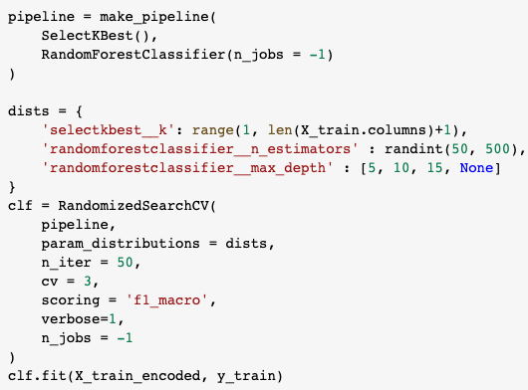
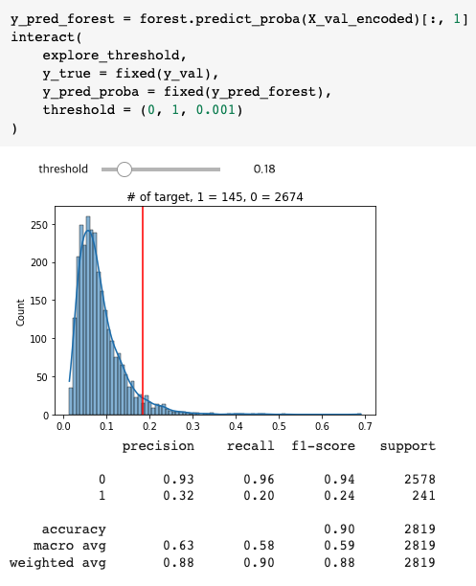
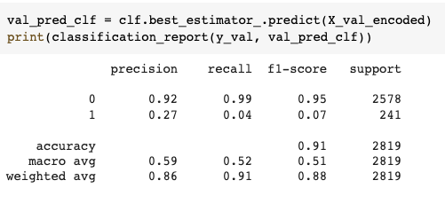
Ⅲ. 모델링 / 해석
2. 모델 학습 및 검증 - ①
설명
SelectKBest:
- k: 1부터 전체 특성의 수까지 최적 탐색
RandomForestClassifier:
- n_estimators : 생성될 결정트리의 개수
- max_depth : 결정트리의 깊이
RandomizedSearchCV:
- param_distribution = 파이프라인 내 파라미터 제시값
- n_iter = 랜덤하게 조합하여 학습할 횟수
- cv : cross validation, 데이터 내 교차검증
결과
RandomizedSearchCV까지 진행시 score : 0.51
이상치 분류 임계값 조정시 최대 score : 0.59
기준모델 score보다 상승 (0.11)

Slide 12
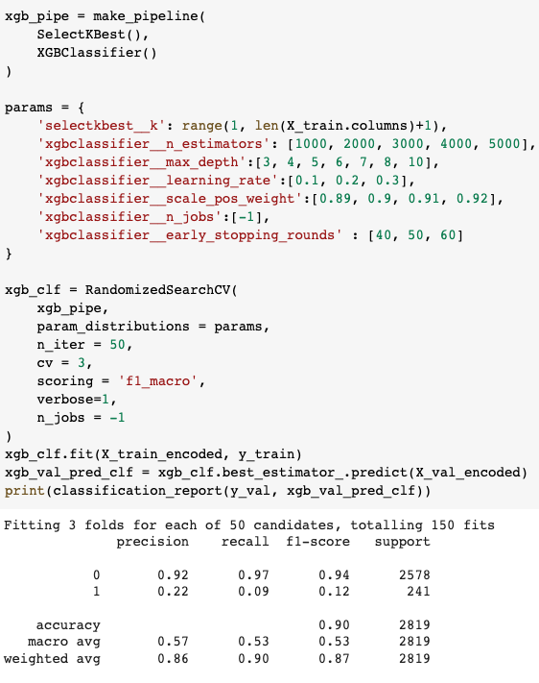
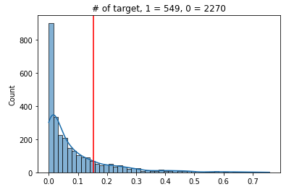
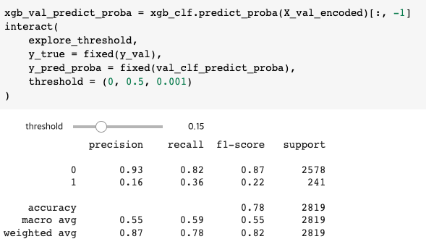
Ⅲ. 모델링 / 해석
2. 모델 학습 및 검증 - ②
설명
XGBClassifier:
- n_estimators : 병렬처리할 결정트리의 개수
- max_depth : 결정트리의 깊이
- learning rate : 학습 시 과적합을 방지
- scale_pos weight : 타겟값의 비율이 극단적일때 부여
- n_jobs : 학습에 쓰이는 컴퓨팅 자원, -1 고정
- early_stopping_rounds: n번 계산 이후 score 그대로일때 stop
결과
RandomizedSearchCV까지 진행시 score : 0.53
이상치 분류 임계값 조정시 최대 score : 0.55
기준모델 score보다 상승 (0.07)

Slide 13
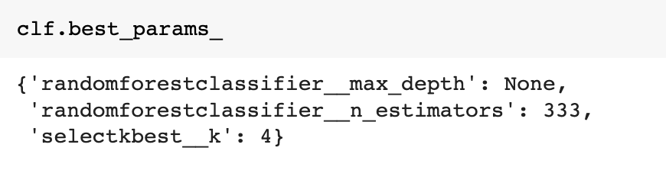
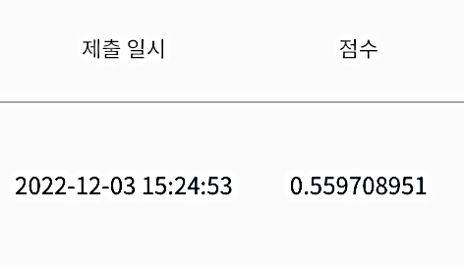
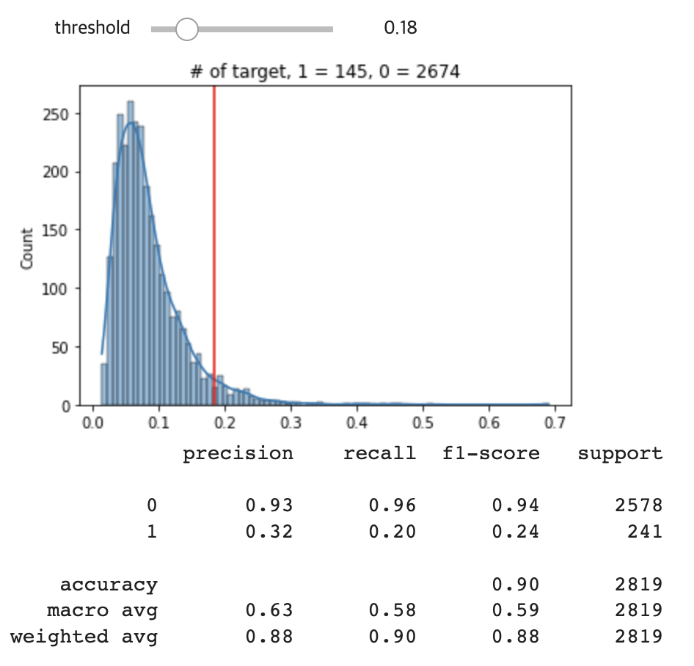
Ⅲ. 모델링 / 해석
3. 모델 테스트 및 해석 -
가장 높은 점수(0.59)를 받았던 파이프라인과 임계치를 적용
테스트 데이터 예측 –
Macro F1 Score : 0.56
해석
기준모델보다 높은 점수 획득
AI 기반의 오일 모니터링 유의미, 지속 연구 필요
추후 발전 과제
테스트 데이터에 포함되지 않은 특성까지 커버하는 딥러닝 필요
오일 이상유무 판별 기반의 AI 모니터링 시스템 설계 필요

